Slide 1


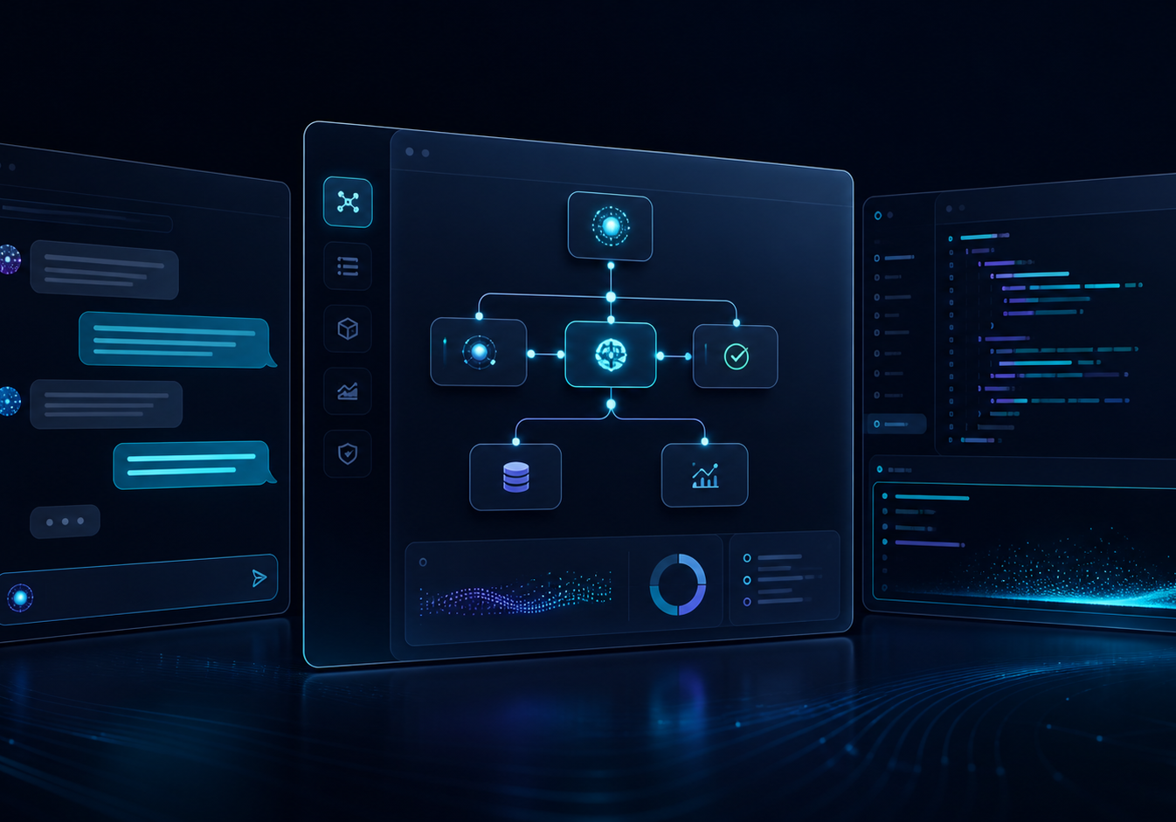
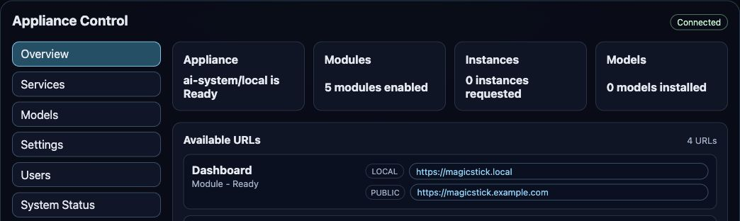
MAGIC STICK · OPEN-SOURCE AI APPLIANCE
Vom Rechner zur
eigenen KI-Plattform.
Magic Stick verbindet Installation, Modellzugang, Services, SSO und GitOps-Betrieb auf Ihrer Infrastruktur.
DIE GESCHICHTE EINER OFFENEN KI-PLATTFORM
02
DAS FEHLENDE BINDEGLIED
Ein Modell allein ist noch keine Plattform.
Erst wenn Infrastruktur, Modellzugang, Anwendungen, Identitäten und Betrieb zusammenspielen, entsteht eine Plattform für den Alltag.
INFRASTRUKTUR
MODELLE
ANWENDUNGEN
IDENTITÄTEN
BETRIEB
03
VIER DOKUMENTIERTE STARTPUNKTE
Vier Wege führen zur gleichen Plattform.
01
02
03
04
Dedizierte
Hardware
Neue VM mit
Cloud-init
Bestehende
Ubuntu-VM
Vorhandenes
Kubernetes
USB-Installer; danach geschützter First Run.
Cloud-init; danach derselbe First Run.
Ein-Kommando-Skript für Ubuntu 24.04.
Bash- oder PowerShell-Deployment mit Flux.
MAGIC STICK · EIN ZIELZUSTAND · SICHERER FIRST RUN
04
MODELLFREIHEIT
Extern starten.
Lokal passend skalieren.
LiteLLM verbindet externe OpenAI-kompatible Provider. Dafür werden weder GPU noch KubeAI benötigt.
VLLM UND OLLAMA
vLLM: CPU, NVIDIA, AMD, Intel. Ollama: CPU, NVIDIA, AMD. Das Dashboard zeigt nur verfügbare Ziele und reserviert RAM oder VRAM.
Hinweis: Externe Dienste können Daten außerhalb der eigenen Infrastruktur verarbeiten.
05
AUS MODELLEN WERDEN WERKZEUGE
Ein Modellzugang.
Viele Arbeitsweisen.
AnythingLLM bündelt Wissen. Instanzdienste bringen Chat, Agenten und Coding auf denselben Modellzugang.
WISSEN
AGENTEN
CODING
AnythingLLM
OpenClaw · Hermes · Paperclip
KubeOpenCode · Odysseus
06
SICHTBAR UND GESCHÜTZT
Eine Oberfläche. Services, Modelle, Benutzer.
Die Services-Seite vereint Module und Instanzen. Modelle werden nach Engine und verfügbarer Hardware gefiltert; Nutzer und globale Rollen bleiben zentral verwaltbar.
EINE ANMELDUNG VOR DEN ANWENDUNGEN
Envoy +
Keycloak
Ein Konsolencode legt den ersten Admin ohne Default-Passwort an. Envoy schützt Dashboard und Routen; Keycloak kann externe OIDC-/SAML-Anbieter brokern.
AKTUELLE PRODUKTOBERFLÄCHE · BEISPIELKONFIGURATION
Zentraler Gateway-Login; App-Rollen bleiben anwendungsspezifisch.
07
OFFEN BEGINNEN · GEZIELT WACHSEN
Die offene Grundlage gehört Ihnen.
Der Magic-Stick-Quellcode ist unter MIT veröffentlicht. Eingebundene Anwendungen und Images behalten ihre eigenen Lizenzen.
HEUTE VERFÜGBAR
ENTERPRISE-ZIELBILD · IN KONZEPTION
Offene Appliance, Services, Modelle und Benutzer; globale Rollen sowie eine Mindestrolle pro Instanz.
Nutzer-/Gruppenfreigaben je Ressource, organisatorische Scopes, delegierte Administration und Audit.
Was würden Sie mit Ihrer eigenen KI-Plattform bauen?
QUALITYMINDS
github.com/QualityMinds/AIppliance-Magic-Stick
hello@qualityminds.de
Notes:
[Sources]
- Public repository state: 13b9d83 (2026-09-01).
- docs/installation/README.md, docs/dashboard.md, docs/model-catalog.md, docs/modules.md and docs/authentication.md.
- Existing Magic Stick hero and conceptual illustrations retained.
- Product screenshot will be captured from the current test server in Chrome.
- Enterprise capabilities are explicitly presented as a target concept in conception.

